Slide 1
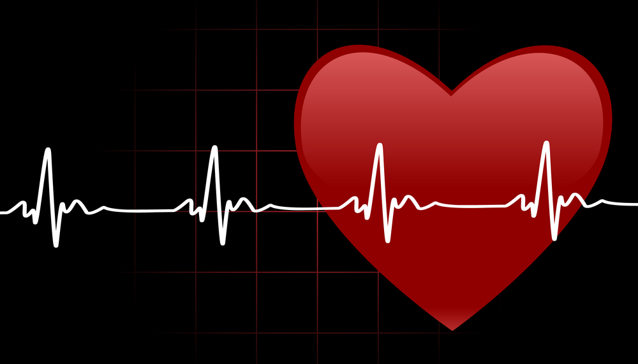
Οξυ εμφραγμα του μυοκαρδιου

Slide 2
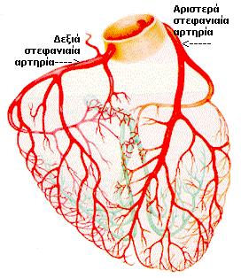
Ορισμοσ
Ορισμός: έμφραγμα του μυοκαρδίου είναι νέκρωση τμήματος της καρδιάς λόγω ελάττωσης ή πλήρους διακοπής της ροής του αίματος που τροφοδοτεί την καρδιά με οξυγόνο και θρεπτικά συστατικά.

Slide 3
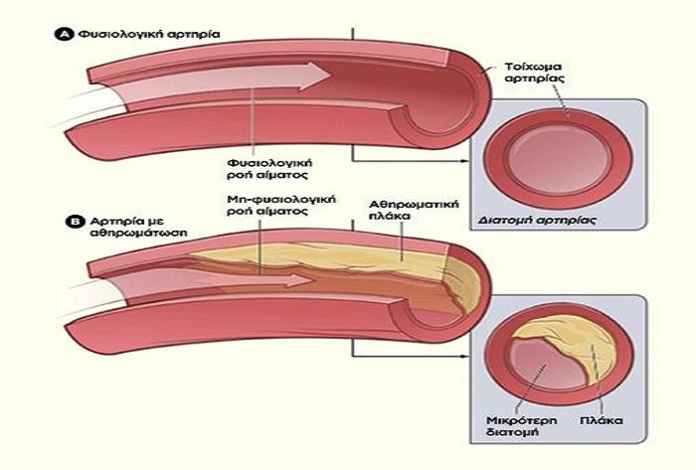
Αιτιεσ
Η βασικότερη αιτία είναι η συσσώρευση λιπιδίων που λέγονται αθηρωματικές πλάκες στο εσωτερικό τοίχωμα των στεφανιαίων αγγείων πράγμα το οποίο προκαλεί ελάττωση της ροής του αίματος. Η κατάσταση αυτή ονομάζεται αρτηριοσκλήρηνση.

Slide 4

Πωσ προκαλειται το εμφραγμα
Το έμφραγμα προκαλείται όταν μια αθηρωματική πλάκα σπάσει ξαφνικά με αποτέλεσμα να δημιουργηθεί θρόμβος αίματος που προκαλεί διακοπή της κυκλοφορίας του αίματος.

Slide 5
Επιπτωσεισ εμφραγματοσ
Το έμφραγμα είναι μια εξαιρετικά επείγουσα κατάσταση και απειλητικό για τη ζωή. Όσο πιο γρήγορα λάβει ο ασθενής ιατρική βοήθεια τόσο μικρότερη βλάβη θα υποστεί.
Το 20% των ασθενών πεθαίνουν αμέσως ή κατά τη μεταφορά στο νοσοκομείο από ανακοπή.
Αν ο ασθενής τα καταφέρει πιθανώς να εμφανίσει καρδιακή ανεπάρκεια.
Σε ορισμένες περιπτώσεις όπου η βλάβη δεν είναι μεγάλη και ο ασθενής αντιμετωπιστεί άμεσα το μυοκάρδιο μπορεί να ανακτήσει τη λειτουργία του.
Το έμφραγμα σκοτώνει 4-5 χιλιάδες ανθρώπους ετησίως στη χώρα μας.

Slide 6
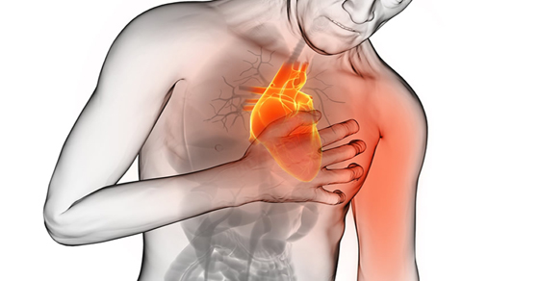
Συμπτωματα
Ισχυρός πόνος στην περιοχή της καρδιάς (σαν μαχαιριά).
Ο πόνος μπορεί να αντανακλά στον ώμο, στο χέρι, στο λαιμό, στο σαγόνι.
Δύσπνοια.
Έντονη εφίδρωση.
Αρρυθμία.
Ο ασθενής μπορεί επίσης να νιώσει πόνο στο στομάχι και να κάνει εμετό.
Υπάρχει έντονο αίσθημα αγωνίας ο ασθενής νιώθει ότι θα πεθάνει και τελικά καταρρέει.

Slide 7
Προειδοποιητικα Συμπτωματα
Πολλές φορές η καρδιά μας προειδοποιεί ότι κάτι δεν πάει καλά ώρες ή και μέρες πριν πάθουμε το έμφραγμα τέτοια προειδοποιητικά σημάδια είναι:
«Πλάκωμα» ή «σφίξιμο» στο στήθος.
Ένα «χταπόδι» που σφίγγει το στήθος.
Πόνος στο στήθος που αντανακλά στην πλάτη και συνδυάζεται με μούδιασμα στο αριστερό χέρι.
Πόνος και στις δύο ωμοπλάτες και τα χέρια.
Πόνος στο λαιμό και μούδιασμα στο σαγόνι.
Πόνος ψηλά στο στομάχι.
Δύσπνοια.
Παρουσιάζονται κατά τη διάρκεια σωματικής προσπάθειας και υποχωρούν μετά από λίγο.

Slide 8
Πρωτεσ βοηθειεσ
Δίνουμε στον ασθενή να μασήσει μια ασπιρίνη.
Τον βοηθάμε να ηρεμήσει βάζοντάς τον να καθίσει άνετα με τα πόδια λυγισμένα.
Τον μεταφέρουμε άμεσα στο νοσοκομείο.
Σε περίπτωση που υποστεί ανακοπή εφαρμόζουμε ΚΑΡΠΑ.
Αν είμαστε μόνοι μας και υποψιαστούμε ότι παθαίνουμε έμφραγμα αναζητάμε αμέσως βοήθεια. Σε καμιά περίπτωση δεν πρέπει να οδηγήσουμε.

Slide 9
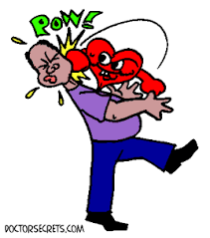
Επιβαρυντικοι παραγοντεσ
Κάπνισμα.
Παχυσαρκία.
Διατροφή πλούσια σε λιπαρά.
Διαβήτης.
Υπέρταση.
Κληρονομικότητα.
Έλλειψη σωματικής δραστηριότητας.
Άγχος.

Slide 10
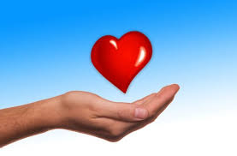
Προληπτικα μετρα
Διακοπή καπνίσματος.
Διατήρηση σωστού σωματικού βάρους.
Τακτική άσκηση.
Υγιεινή διατροφή.
Αποφυγή άγχους.

Slide 11
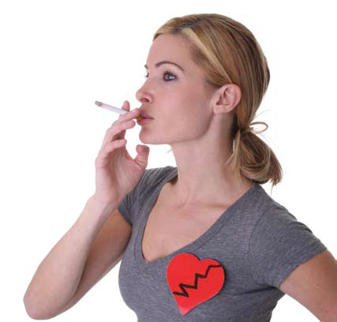
Αντρεσ vs γυναικεσ
Οι άντρες παθαίνουν εμφράγματα μετά τα 40-50 έτη ενώ οι γυναίκες μετά τα 50-60 έτη.
Οι γυναίκες έχουν πιο λεπτεπίλεπτα αγγεία πράγμα που τις κάνει πιο ευάλωτες.
Η στεφανιαία νόσος στις γυναίκες μερικές φορές παρουσιάζεται με διαφορετικά κλινικά συμπτώματα από ότι στους άνδρες.
Πολλές γυναίκες παραμελούν τον καρδιολογικό έλεγχο.
Ο καπνός του τσιγάρου είναι πιο επιβαρυντικός στις γυναίκες.
Τελικά το έμφραγμα μπορεί να είναι πιο συχνό σε άντρες νεαρής ηλικίας αλλά μετά τα 60 οι γυναίκες παίρνουν το προβάδισμα.

Slide 12
Να θυμαστε παντα!!!
Το έμφραγμα προλαμβάνεται αν ακολουθήσετε σωστές συνήθειες και γενικά υγιεινό τρόπο ζωής.
Με την υποψία εμφράγματος καταφύγετε αμέσως στο νοσοκομείο. Η έγκαιρη προσέλευση σώζει ζωές.
Η μέγιστη πλειονότητα των αρρώστων αναρρώνει πλήρως και απολαμβάνει μια φυσιολογική ζωή.

Slide 13
ανακεφαλαιωση
Έμφραγμα ονομάζεται η νέκρωση τμήματος του μυοκαρδίου που οφείλεται σε διακοπή της κυκλοφορίας λόγω σχηματισμού θρόμβου αίματος σε αρτηρία η οποία έχει στενέψει λόγω αρτηριοσκλήρηνσης.
Τα συμπτώματα μοιάζουν με αυτά της στηθάγχης αλλά είναι πολύ πιο έντονα και δεν υποχωρούν με την ανάπαυση και τη φαρμακευτική αγωγή.
Σε περίπτωση που κάποιος πάθει έμφραγμα του δίνουμε να μασήσει ασπιρίνη και τον μεταφέρουμε αμέσως στο νοσοκομείο.
Για να αποφύγουμε το έμφραγμα θα πρέπει να μην καπνίζουμε να τρώμε υγιεινά και να ασκούμαστε τακτικά.

